Slide 1
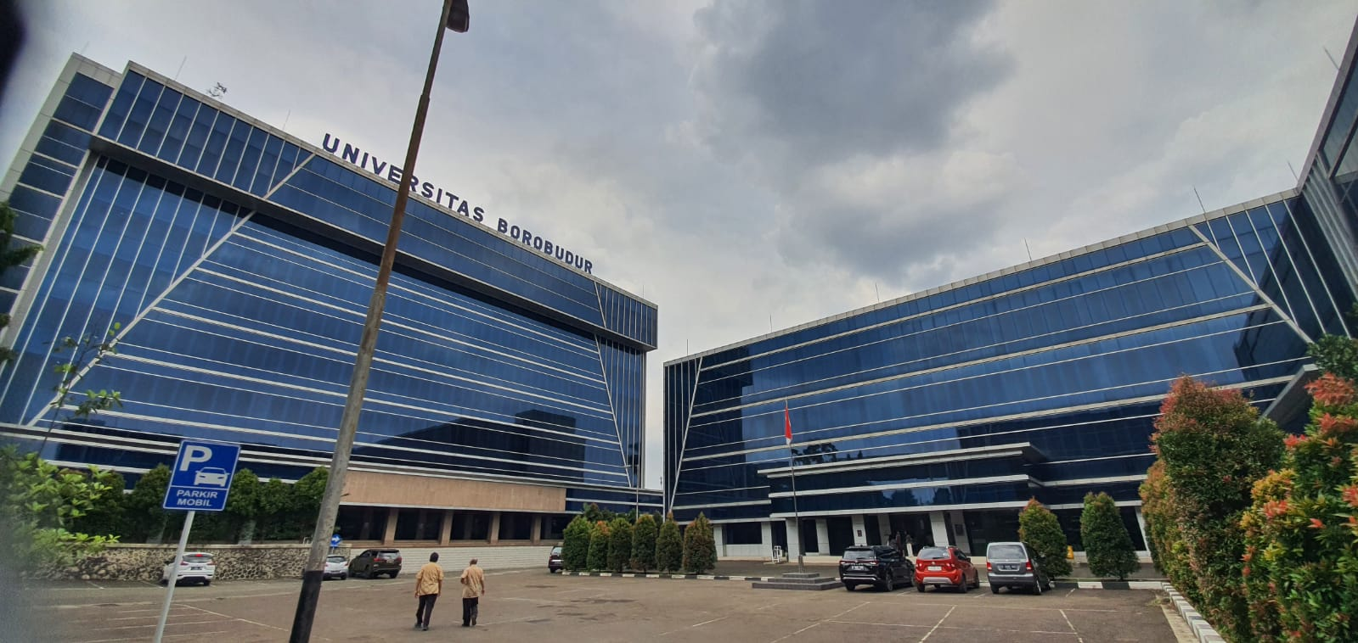




Assalamualaikum wr.wb.
Saya Inggar Fipiana, Dosen pengampu mata kuliah Statika 2b/Mekanika Rekayasa 2
Kelas Hibah Pembelajaran Daring Kolaboratif (PDK) Tahun 2023
Antara
Prodi Teknik Sipil – Universitas Borobudur vs Prodi Teknik Sipil – Universitas Iqra Buru
Berikut, kami tampilkan video tutorial mencari reaksi dan gaya batang pada model struktur konstruksi rangka batang simetris seperti tergambar menggunakan metode grafis:cremona dengan bantuan aplikasi microsoft office visio

